Slide 1
Supplementary Slides for
Software Engineering:
A Practitioner's Approach, 6/e
Part 3
copyright © 1996, 2001, 2005
R.S. Pressman & Associates, Inc.
For University Use Only
May be reproduced ONLY for student use at the university level
when used in conjunction with Software Engineering: A Practitioner's Approach.
Any other reproduction or use is expressly prohibited.
This presentation, slides, or hardcopy may NOT be used for
short courses, industry seminars, or consulting purposes.
These courseware materials are to be used in conjunction with Software Engineering: A Practitioner’s Approach, 6/e and are provided with permission by R.S. Pressman & Associates, Inc., copyright © 1996, 2001, 2005

Slide 2
Software Engineering: A Practitioner’s Approach, 6/e
فصل 16:
مهندسی وب copyright © 1996, 2001, 2005
R.S. Pressman & Associates, Inc.
For University Use Only
May be reproduced ONLY for student use at the university level when used in conjunction with Software Engineering: A Practitioner's Approach.
Any other reproduction or use is expressly prohibited.
These courseware materials are to be used in conjunction with Software Engineering: A Practitioner’s Approach, 6/e and are provided with permission by R.S. Pressman & Associates, Inc., copyright © 1996, 2001, 2005

Slide 3
برنامه های کاربردی تحت وب
WebApp ها شامل موارد زیر هستند:
  وب سایت های کامل
    وب سایت های ساده ی اطلاعاتی
    تجارت الکترونیکی پیچیده ی دیگر سایت ها یا عملکرد تعبیه شده و بازیابی داده
    وب سایت های پیچیده که قابلیت همکاری با دیگر نرم افزارها و سیستم های قدیمی
    عملکرد تخصصی در وب سایت ها
  برنامه های کاربردی پردازش اطلاعات که روی اینترنت یا یک اینترانت یا اکسترانت قرار دارند.
These courseware materials are to be used in conjunction with Software Engineering: A Practitioner’s Approach, 6/e and are provided with permission by R.S. Pressman & Associates, Inc., copyright © 1996, 2001, 2005

Slide 4
خصوصیات WebApp _ 1
شبکه ی زیاد. یک WebApp روی یک شبکه قرار دارد و باید به نیازهای مشتری مختلف گوناگون پاسخ دهد.
همزمانی. تعداد زیادی از کاربران ممکن است در یک زمان به WebApp دسترسی پیدا کنند و الگوی کاربرد بین کاربران نهایی تغییر زیادی خواهد کرد.
بار غیر قابل پیش بینی. تعداد کاربران WebApp ممکن است از یک روز تا روز بعد تغییر زیادی بکند.
کارایی. اگر یک کاربر WebApp مجبور باشد زمان بسیار طولانی (برای دسترسی، برای پردازش سمت سرور، برای قالب بندی سمت مشتری و نمایش) منتظر بماند، ممکن است تصمیم بگیرد به جای دیگری برود.
These courseware materials are to be used in conjunction with Software Engineering: A Practitioner’s Approach, 6/e and are provided with permission by R.S. Pressman & Associates, Inc., copyright © 1996, 2001, 2005

Slide 5
خصوصیات WebApp _2
در دسترس بودن. هرچند انتظار داشتن دسترسی 100% غیر معقول است، کاربران WebApp های رایج اغلب درخواست دسترسی در 24/7/365 را دارند.
گردانده شده به وسیله ی داده. عملکرد اصلی بسیاری از WebApp ها لستفاده از ابررسانه ها برای ارائه ی محتوای متن، گرافیک، صدا ویدئویی به کاربر نهایی است.
حساس به محتوا. کیفیت و طبیعت زیبایی شناختی محتوا به عنوان مشخص کننده ی مهم کیفیت یک WebApp باقی می ماند.
تکامل پیوسته. بر خلاف نرم افزار های کاربردی سنتی که تکاملی از پیش طرح ریزی شده و ترخیص هایی بر حسب زمان دارند، برنامه های کاربردی تحت ول به صورت پیوسته تکامل می یابند.
These courseware materials are to be used in conjunction with Software Engineering: A Practitioner’s Approach, 6/e and are provided with permission by R.S. Pressman & Associates, Inc., copyright © 1996, 2001, 2005

Slide 6
خصوصیات WebApp _ 3
بی درنگی. WebApp ها معمولا یک زمان تجارت (time to market) دارد که ممکن است از چند روز تا چند هفته باشد.
  با ابزارهای مدرن، صفحات پیچیده ی وب را میتوان در تنها چند ساعت تولید کرد.
امنیت. برای حفاظت محتوای حساس و ایجاد حالت های امن انتقال داده باید سنجه های قوی امنیتی در زیرساختی که WebApp را پشتیبانی میکند و در خود برنامه ی کاربردی ، پیاده سازی شوند.
زیبایی شناسی. وقتی یک برنامه ی کاربردی برای تجارت یا فروش محصولات یا ایده ها طراحی شده است، زیبایی شناسی هم به اندازه ی طراحی فنی در موفقیت تاثیر دارد.
These courseware materials are to be used in conjunction with Software Engineering: A Practitioner’s Approach, 6/e and are provided with permission by R.S. Pressman & Associates, Inc., copyright © 1996, 2001, 2005

Slide 7
دسته بندی WebApp ها
اطلاعاتی _ محتوای فقط خواندنی با راه یابی و لینک های ساده فراهم می شود.
دانلود _ یک کاربر اطلاعات را از سرور مناسب دانلود می کند.
قابل شخصی سازی _ کاربر محتوا را برای نیاز های خاص، شخصی سازی می کند.
تعامل _ تبادل نظر بین جمعی از کاربران از طریق یک chatroom ، bulletin board یا پیام های فوری انجام می شود.
ورودی کاربر _ ورودی مبتنی بر فرم مکانیزم اولیه برای اطلاع رسانی در مورد نیازهاست.
مبتنی بر تراکنش _ کاربر درخواستی می کند (مثلا یک سفارش می دهد) که توسط WebApp انجام می شود.
مبتنی بر سرویس _ برنامه ی کاربردی سرویسی برای کاربر فراهم میکند، برای مثال به کاربر در تعیین پرداخت رهن کمک میکند.
پورتال _ برنامه ی کاربردی کاربر را به دیگر محتوا های وب یا سرویس های خارج از حوزه ی برنامه ی پورتال هدایت میکند.
دسترسی به پایگاه داده _ کاربر پرس و جو هایی از یک پایگاه داده ی بزرگ کرده و اطلاعات را استخراج میکند.
انبار داری داده (data warehousing) __ کاربر پرس و جو هایی از یک مجموعه ی بزرگ از پایگاه داده ها کرده و اطلاعات را استخراج میکند.
—
These courseware materials are to be used in conjunction with Software Engineering: A Practitioner’s Approach, 6/e and are provided with permission by R.S. Pressman & Associates, Inc., copyright © 1996, 2001, 2005

Slide 8
مهندسی وب
”توسعه ی وب یک نوجوان است... مثل بیشتر نوجوان ها می خواهد به عنوان یک بزرگسال پذیرفته شده و سعی میکند که خود را از والدینش دور کند. اگر می خواهد به تمام ظرفیت بالقوه ی خود دست پیدا کند، باید درس هایی از دنیای More seasoned توسعه ی نرم افزار بیاموزد.“ Doug Wallace et al
These courseware materials are to be used in conjunction with Software Engineering: A Practitioner’s Approach, 6/e and are provided with permission by R.S. Pressman & Associates, Inc., copyright © 1996, 2001, 2005

Slide 9
فرایند WebE
باید خود را با این موارد تطبیق دهد:
تحویل افزایشی
تغییرات متناوب
زمان بندی کوتاه
بنابراین
یک مدل افزایشی فرایند (فصل 3 و 4) باید در تمام موقعیت ها به کار رود.
یک مدل سریع فرایند در بسیاری از موقعیت ها مناسب است.
These courseware materials are to be used in conjunction with Software Engineering: A Practitioner’s Approach, 6/e and are provided with permission by R.S. Pressman & Associates, Inc., copyright © 1996, 2001, 2005

Slide 10
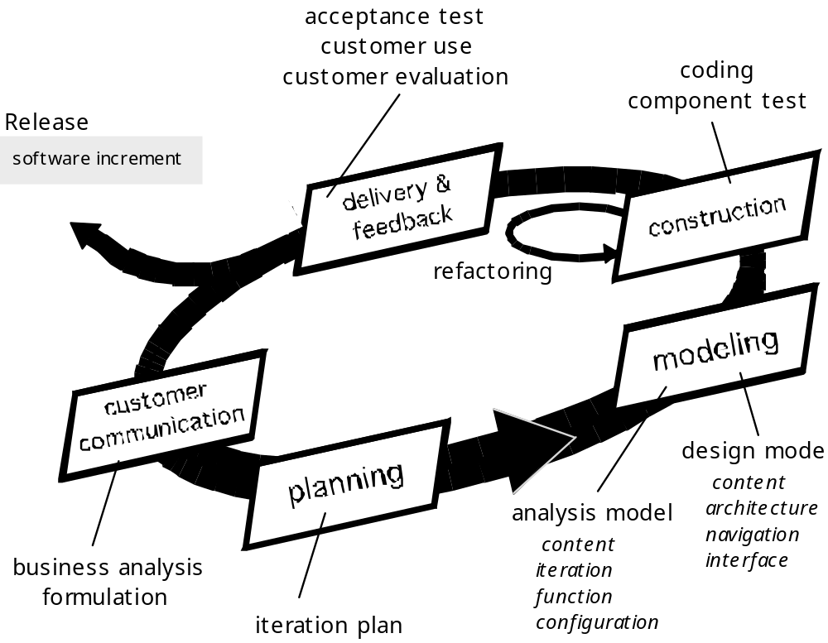
فرایند WebE
These courseware materials are to be used in conjunction with Software Engineering: A Practitioner’s Approach, 6/e and are provided with permission by R.S. Pressman & Associates, Inc., copyright © 1996, 2001, 2005

Slide 11
چارچوب فرایند WebE
تبادل نظر با مشتری
  تحلیل کسب و کار زمینه ی کسب وکار / سازمانی را برای WebApp تعریف می کند.
  فرموله کردن یک فعالیت جمع آوری نیازهاست که تمام افراد سهیم را درگیر میکند. هد توصیف مشکلی است که WebApp باید حل کند.
طرح ریزی
  ”طرح“ شامل یک تعریف کار و یک زمان بندی برای بازه ی زمانی (مهمولا بر حسب هفته) در نظر گرفته شده برای توسعه ی افزایش (increment) WebApp است.
These courseware materials are to be used in conjunction with Software Engineering: A Practitioner’s Approach, 6/e and are provided with permission by R.S. Pressman & Associates, Inc., copyright © 1996, 2001, 2005

Slide 12
چارچوب فرایند WebE _ 2
مدل سازی
  مدل تحلیل _ پایه ای برای طراحی ایجاد می کند.
    تحلیل محتوا
    تحلیل تعامل
    تحلیل عملکردی
    تحلیل پیکربندی
  مدل طراحی _ عناصر کلیدی WebApp را ارائه می کند.
    طراحی محتوا
    طراحی زیبایی شناختی
    طراحی معماری
    طراحی واسط
    طراحی راهیابی (navigation)
    طراحی مولفه
These courseware materials are to be used in conjunction with Software Engineering: A Practitioner’s Approach, 6/e and are provided with permission by R.S. Pressman & Associates, Inc., copyright © 1996, 2001, 2005

Slide 13
چارچوب فرایند WebE _ 3
ساخت
  ابزارها و تکنولوژی WebE برای ساختن WebApp ای که مدل شده به کار می رود.
  تست تمام عناصر طراحی
تحویل و ارزیابی (استقرار)
  برای محیط عملیاتی پیکر بندی کنید.
  به کاربران نهایی تحویل دهید و
  بازخورد ارزیابی به تیم WebE ارائه می شود
  افزایش (increment) بر حسب نیاز تغییر می کند. (شروع چرخه ی افزایشی بعدی)
These courseware materials are to be used in conjunction with Software Engineering: A Practitioner’s Approach, 6/e and are provided with permission by R.S. Pressman & Associates, Inc., copyright © 1996, 2001, 2005

Slide 14
WebE _ پرسش های اولیه
صفحه ی خانگی یک وب سایت چقدر مهم است؟
موثر ترین چیدمان صفحه چیست؟ (برای مثال منو در بالا، راست یا چپ) و آیا این بسته به نوع WebApp ای که ساخته می شود متفاوت است؟
کدام گزینه های رسانه بیشترین تاثیر را دارند؟
انتظار داریم یک کاربر به هنگام جستجوی اطلاعات چه مقدار کار انجام دهد؟
وقتی یک WebApp پیچیده است، ابزار های راهیابی چقدر مهم هستند؟
ورودی فرم ها چقدر میتواند پیچیده بوده و موجب رنجش کاربر نشود؟ فرم ها را چگونه میتوان تسهیل و تسریع کرد؟
توانایی های جستجو چقدر مهم هستند؟
آیا WebApp به گونه ای طراحی خواهد شد که آن را برای افرادی که معلولیت فیزیکی دارند قابل دسترس کند؟
These courseware materials are to be used in conjunction with Software Engineering: A Practitioner’s Approach, 6/e and are provided with permission by R.S. Pressman & Associates, Inc., copyright © 1996, 2001, 2005

Slide 15
WebE _ بهترین روش ها
برای درک نیاز های کسب وکار و اهداف محصول زمان صرفکنید، حتی اگر جزئیات WebApp مبهم باشند.
نحوه ی تعامل کاربران یا WebApp را از طریق یک روش مبتنی بر سناریو توصیف کنید.
یک طرح پروژه آماده کنید، حتی اگر بسیار مختصر باشد
زمانی را برای مدل کردن چیزی که قرار است بسازید صرف کنید.
مدل های سازگاری و کیفیت را مرور کنید.
از ابزار ها و تکنولوژی ها استفاده کنید تا بتوانید سیستم را با بیشترین تعداد مولفه های قابل استفاده ی مجدد بسازید.
برای اشکال زدایی WebApp به کاربران زودهنگام اطمینان نکنید _ تست های جامع طراحی کرده و قبل از ترخیص سیستم اجرا کنید.
These courseware materials are to be used in conjunction with Software Engineering: A Practitioner’s Approach, 6/e and are provided with permission by R.S. Pressman & Associates, Inc., copyright © 1996, 2001, 2005

